Slide 1
讯展云站 企业组合健身行业 解决方案

Slide 2
目录
01.
行业现状分析
02.
企业建设产品组合介绍
03.
解决方案
04.
案例展示

Slide 3
健身行业现状分析
01

Slide 4
互联网时代：健身行业的变化趋势
传统健身房
私人健身房
互联网健身房

Slide 5
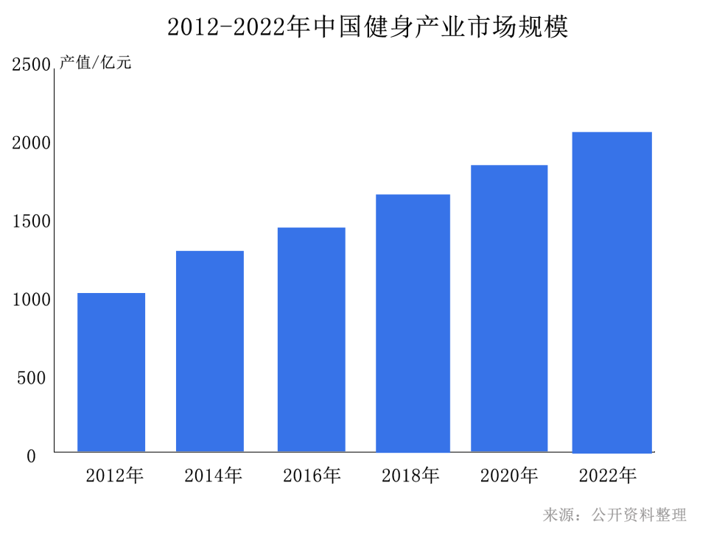
健身行业市场规模情况
随着人民消费水平和健康意识的提高，越来越多的人加入到运动健身的队伍中来，市场需求增加，2014年-2020年我国在线健身市场用户规模增长迅速，预计2022年用户规模达到2亿以上↑

Slide 6
健身行业现状分析：
推广渠道有限，有效客户信息少
02
01
客户决策成本增加，转化难度增加
线下获客难，线上精准度差
客户考虑因素多，如：价格高，
需要投入较多的健身时间成本
03
04
缺少口碑、品牌展示
行业竞争大，客户流失率高
较少可交互性的信息，客户不信任
续费升级难，老客户容易流失

Slide 7
企业建设组合产品介绍
02

Slide 8
企业建设产品组合整体逻辑
系统
稳定
防御
病毒
信息
安全
企业邮箱
智能名片
百度
收录
搜索直达
自适应网站
裂变
展示
商机雷达
知识
付费
智能名片接入官网
百度头条抖音微信推广
销售系统
展示型网站
小程序
社交
分享
全员
营销
小程序跳转至官网
制作官网健身产品图片
制作小程序展示图
制作个人名片
海量
模版
版权
保障
云设计
注：部分功能有版本限制，详细以各产品功能列表为准

Slide 9
企业建设产品组合流程详解
品牌展示
曝光引流
获客转化
复购留存
企业管理
云设计
制作健身展示图片
展示型网站
搭建健身行业网站
ipv6标识
展示型网站
百度收录
关键词优化
销售
系统
获客文章、海报、视频
轻应用小程序
多渠道推广
微信流量
集call免费
展示型网站
知识付费
表单支付
销售
系统
商机雷达
全民营销
小程序
服务预约
新客有礼
轻应用小程序
同城信息
督学督练
等级会员
企业邮箱
企业名片
专属邮箱
销售系统
员工管理
任务中心
推广积分

Slide 10
产品组合解决方案
3

Slide 11
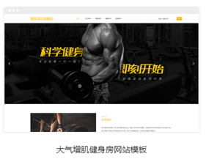
1、品牌展示
云设计
展示型网站
云设
STEP 1
在云设计挑选健身模版diy制作，并应用在企业建站上面
简化繁琐的作图流程，三步轻松作图
STEP 2
多种健身风格模版一键式快捷建站，支持百度收录和备案
有助于健身品牌企业推广，提高品牌知名度，增强客户信任感

Slide 12
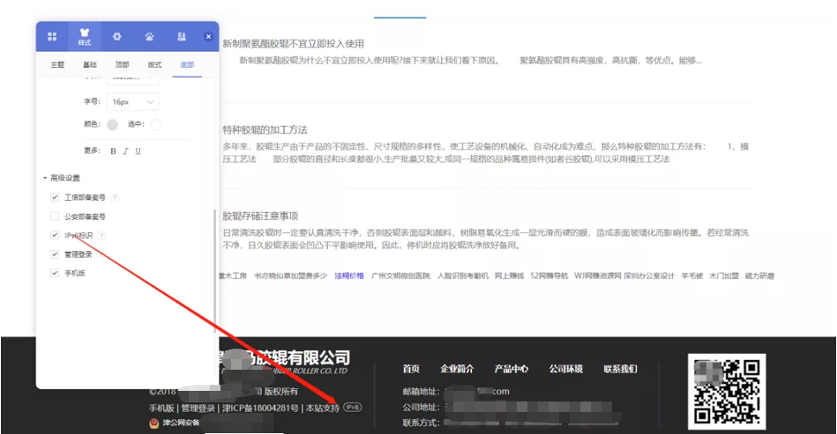
1、品牌展示——展示型网站（ipv6标识）
①有助于提升品牌形象，打造更专业的对外品牌形象，提升品牌可信度；
②有助于提高安全性——ipv6会让网站具有更高的安全性；
③有助于提升速度——IPv6使用更小的路由表，使得路由器转发数据包的速度更快。

Slide 13
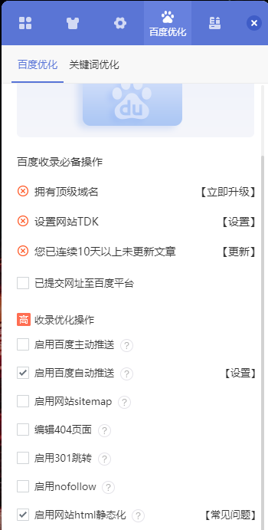
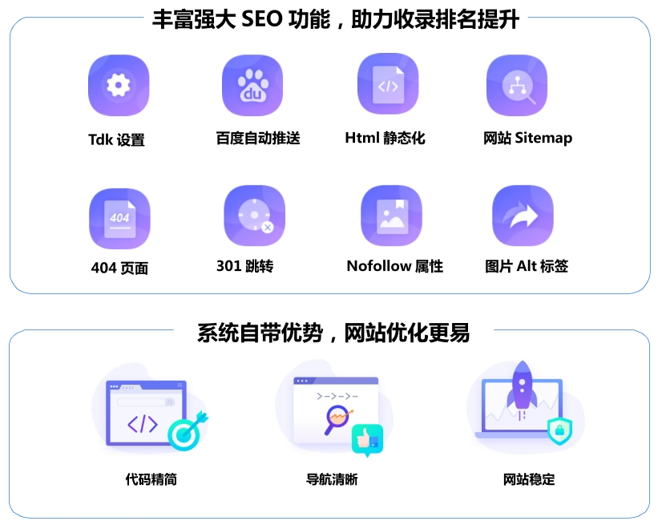
2、曝光引流——展示型网站（百度优化）
健身企业在建设展示型网站后，可以通过发表多篇原创文章以及关键词优化，增加百度收录概率；高级以上版本自带百度优化功能，助力收录排名提升，增强品牌曝光度

Slide 14
2、曝光引流——小程序（多渠道推广）
健身公司将健身视频发布在微信、百度、抖音、今日头条小程序中，不同端口的客户可以快速的了解健身课程和价格，有效提高健身品牌曝光度，为健身企业引进大量的客户。

Slide 15
2、曝光引流——小程序（微信流量）
①健身小程序分享到朋友圈
②微信搜索：“健身”
③公众号跳转健身小程序
A
B
C
D
E
④附近的小程序
⑤自定义微信分享

Slide 16
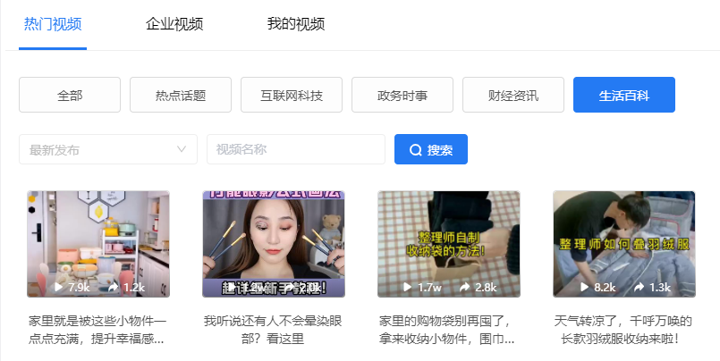
2、曝光引流——销售系统（获客文章、海报、视频）
获客海报
获客视频
获客文章

Slide 17
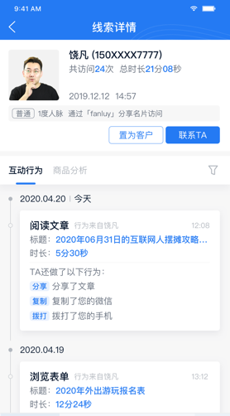
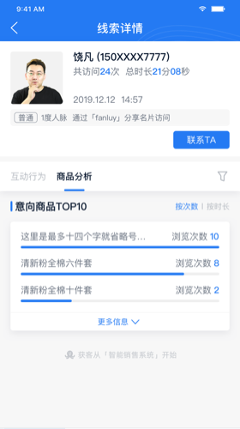
3、获客转化——销售系统（商机雷达）
客户通过点击获客文章、海报、视频，销售人员可以通过商机雷达掌握客户的信息资料以及意向产品，便于销售人员针对性的推荐产品，快速实现转化过程。
商机雷达-提醒访客接待
客户管理-线索池-线索详情

Slide 18
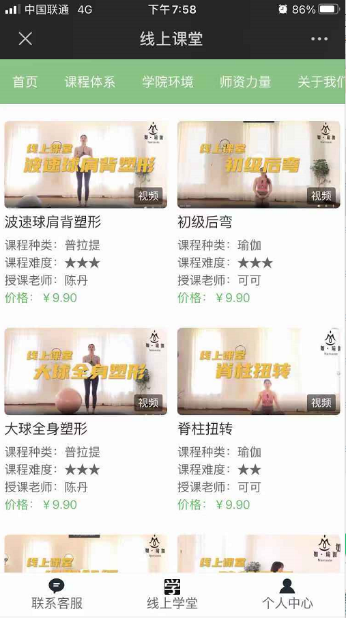
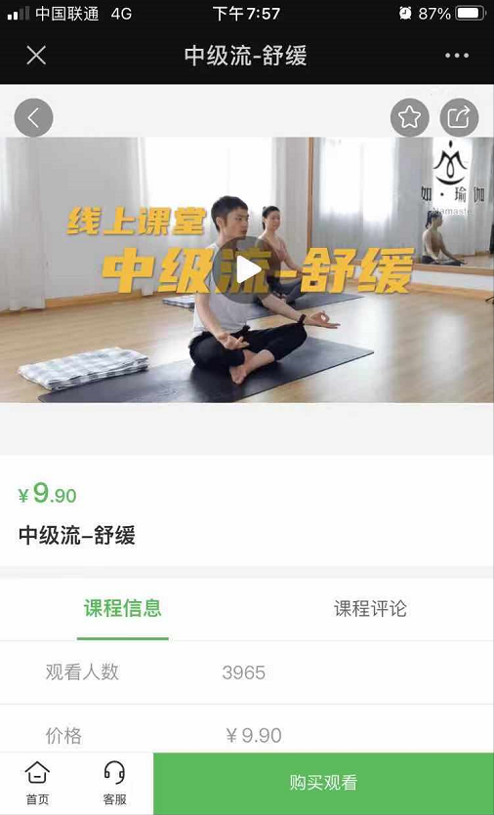
3、获客转化——展示型网站（知识付费）
知识付费：客户通过进入健身网站，购买付费版本的健身视频，有助于健身企业实现线上获客转化，增加变现渠道。
付费视频

Slide 19
3、获客转化——展示型网站（表单支付）
表单支付：健身公司在开设线下体验课时，可以设置100元的报名费；客户在支付100元可以锁定活动名额，有助于帮助健身企业提前获取有效的现金流。
表单支付

Slide 20
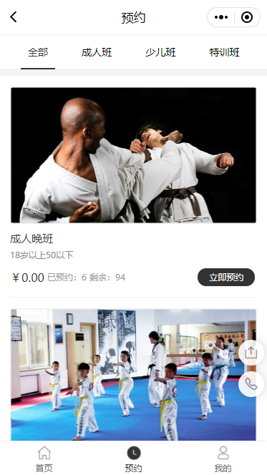
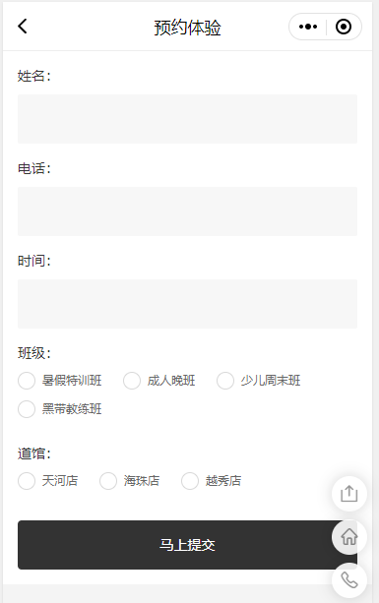
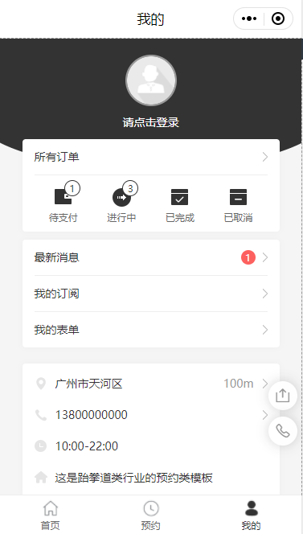
3、获客转化——小程序（预约服务）
客户可以通过线上报名免费的线下体验课程，实现了健身企业线上预约+线下转化模式，有助于帮助销售人员线下转化。
服务预约展示图
填写预约体验课表单
查看预约表单和订单记录
客户端
商家端
实现O2O模式：线上预约+线下体验（含订单管理系统）

Slide 21
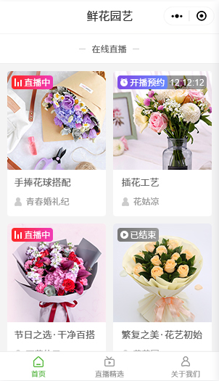
3、获客转化 — — 小程序（新人有礼）
首次注册小程序可以领取新人专享好礼，获得100元健身优惠券，可以刺激新用户消费；
健身教练可以将直播免费课程同步分享到健身交流群，这样就可以快速获取私域流量数据，带来更多的流量变现。
新人有礼
在线直播

Slide 22
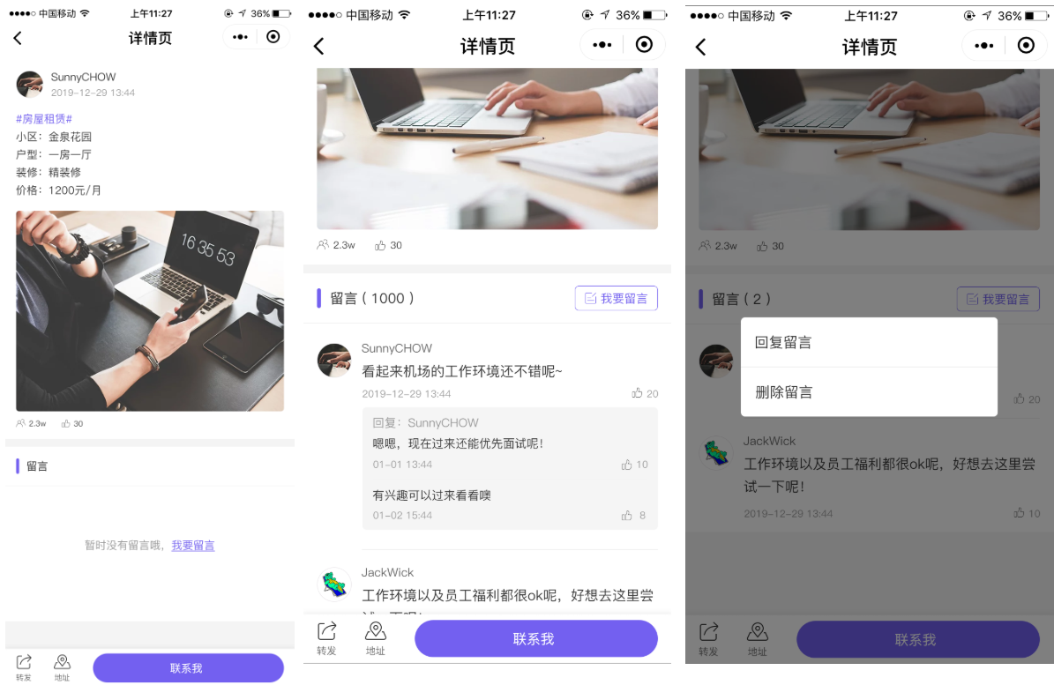
4、复购留存——轻应用小程序（信息发布）
①健身教练通过轻应用小程序-信息发布功能发表健身行业的相关资讯和案例分享，邀约健身客户进入健身社区，维持客户粘性，促进客户持续性消费健身产品。
信息发布详情页
留言评论区
管理留言评论

Slide 23
4、复购留存--小程序（闯关打卡、在线答题）
②健身企业通过发表健身闯关打卡/健身在线答题活动，邀请老客户参与，有助于提高客户的活跃度，将缺乏健身意识的客户激活，引导客户回归健身队列中继续办卡健身。
闯关打卡
在线答题

Slide 24
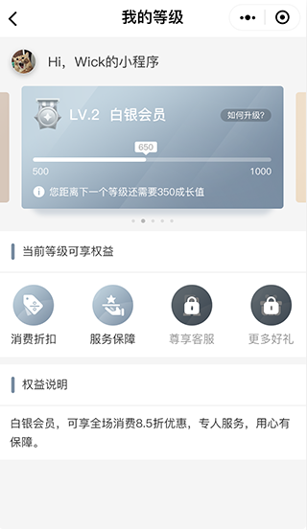
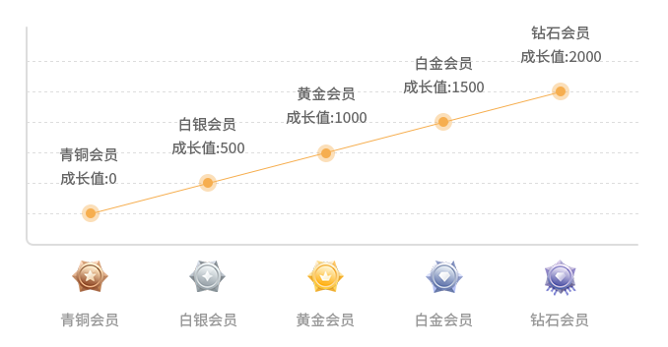
4、复购留存——小程序（等级会员）
③通过搭建会员体系，客户每次续费健身项目都可以积分，等级增加享受的会员权益也就越高，促使健身用户继续消费使用。
会员体系展示图（参考）
会员等级

Slide 25
5、企业管理
员工管理
销售系统
客户管理
企业管理
企业邮箱
邮箱管理

Slide 26
5、企业管理——企业邮箱
①企业名片
②专属邮箱
使用健身品牌的公司域名作为统一的邮箱后缀，有利于塑造和提升健身企业形象，方便业务联络
由公司定义的专属邮箱地址，长期有效，即使更换邮箱运营商，仍可持续使用
③统一管理
④安全管理
公司统一管理邮箱，即使业务人员流动，仍可保证重要的健身业务资料和客户不丢失
由专业公司维护的企业邮箱比个人邮箱更加稳定安全，带有反垃圾，反病毒功能
企业邮箱可以更好的保护健身品牌公司的隐私，保证重要的业务资料和客户不丢失，有利于提升企业形象，对企业管理有重要的价值和意义。

Slide 27
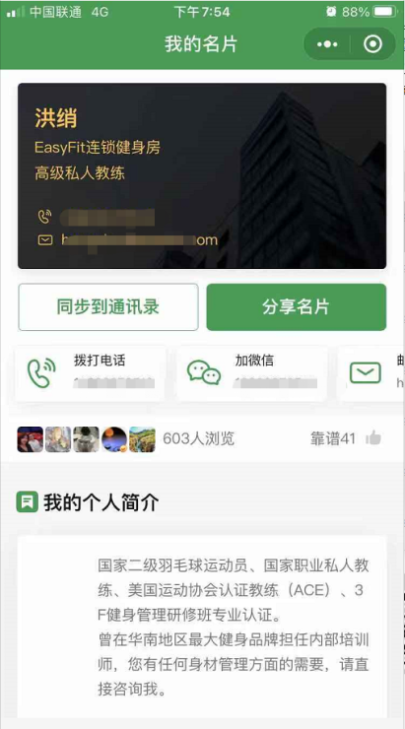
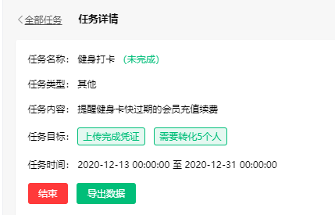
5、企业管理——销售系统（员工管理）
①任务中心：健身公司boss可以通过发布工作任务，安排下属通知客户进行健身卡续费和升级工作；boss可以在后台设置任务目标和提醒时间，及时关注员工完成进度情况。
②电子名片：健身公司员工在通知客户续费时，可以分享个人的电子名片，让客户可以快速了解公司和产品信息，如果有意向的话，可以直接在线拨打电话。
发布任务-任务详情
健身教练-电子名片

Slide 28
5、企业管理——销售系统（客户管理）
③客户管理：客户浏览了健身员工名片后，销售系统会显示客户的手机号码以及相应的浏览痕迹，便于管理客户，批量发送短信或设置客户标签。
客户管理-客户列表

Slide 29
行业案例参考
04

Slide 30
企业品牌建设产品组合功能
企业邮箱
展示型网站
小程序
销售平台
云设计
企业邮箱
沟通助手
建站工具
推广工具
销售工具
制图工具
解决健身企业做图问题
解决健身品牌展示问题
解决销售获客与转化难题
助力健身企业高效沟通
解决健身企业宣传推广问题

Slide 31
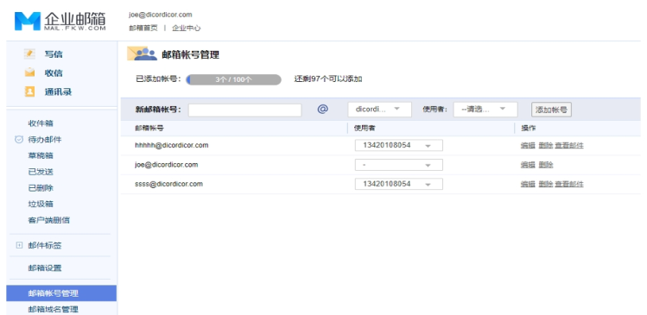
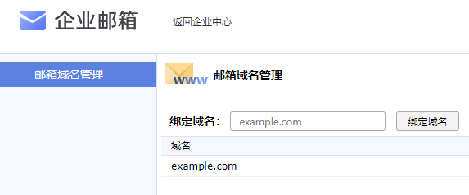
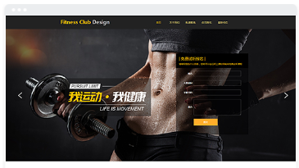
案例分析
1、最近市面上出现了抄袭成风的健身品牌现象，为了避免公司资料被泄露，A健身公司的老板开通了企业邮箱，使A健身公司在传输健身培训视频的过程中更安全、有保障。
2、A公司是新成立的小型公司，但由于缺乏展示，很多客户没有办法了解健身产品和相关服务，于是A公司通过展示型网站、云设计，成功快速的搭建了线上展示平台。
电脑pc端--健身展示型网站效果页面
云设计健身素材

Slide 32
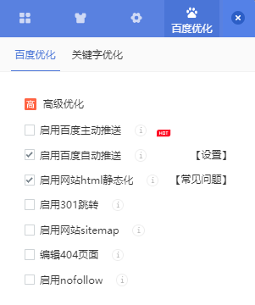
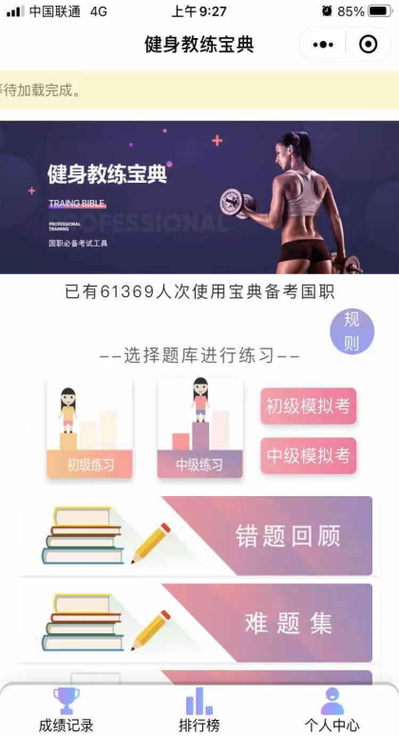
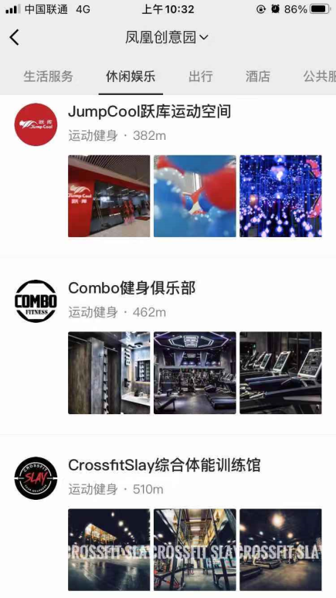
案例分析
3、但曝光引流效果不是很理想，为此A公司通过展示型网站进行了百度优化；同时开通了附近的小程序进行推广，成功提高了A公司在业界的知名度，客户也越来越多。
展示型网站：百度优化
健身小程序：附近小程序

Slide 33
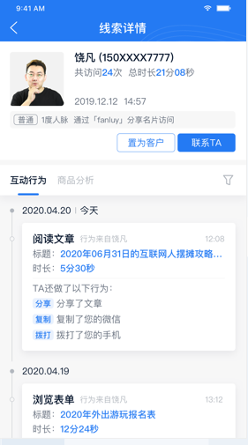
案例分析
4、客户通过在附近的小程序了解到附近有健身公司，于是添加了客服微信想了解具体的健身项目；健身销售人员分享销售系统-电子名片给客户，通过商机雷达了解到客户对跑步项目感兴趣，于是针对性的介绍了塑型健身服务，客户满意的办理了3年的健身会员卡。
销售系统：①电子名片
②商机雷达
亮点分析：
①通过电子名片可以快速展示主推商品、企业介绍、个人简介和微信邮箱，客户可以通过电子名片了解到健身产品，节省沟通时间成本；
②在后台可以看到客户的互动行为和商品分析，可以快速获取客户的个人信息，并且针对性推荐顾客健身产品，提高成交客户的效率。

Slide 34
感谢支持
感谢观看
期待与您的合作
官网地址：www.xunzhanyun.com
联系电话：029-86696770
关注官方公众号
微信咨询

